Slide 2
项目概览
03
核心目标
• 智能调整 ALF加料量 和 实际出铝量 两个可控参数
• 使电解槽工作平均电压尽可能逼近设定电压
• 提升电流效率、降低能耗
技术路线：条件电压预测 + PPO强化学习优化
核心问题：「给定过去7天工况 + 未来14天操作计划
→ 未来14天电压会是多少？」
关键技术指标
• 预测模型：2层 LSTM (hidden=128) + 槽号16维嵌入，输入7天→预测14天，MAE/RMSE/MAPE/R² 多指标评估
• PPO 训练：每轮收集256步经验，10轮内层迭代×mini_batch(64)，差异化裁剪 ALF(ε=0.1) / OUT(ε=0.2)
• 奖励函数：R = R_acc(10.0×指数精度) + P_smooth(-5.0×归一化违规) + P_bound(-10×边界软约束)，单步约[-30,+70]
• 数据划分：训练30槽/验证6槽/测试6槽，按槽号独立划分避免数据泄露；特征维度约84维（12基础+60统计+4衍生+8目标）

Slide 3
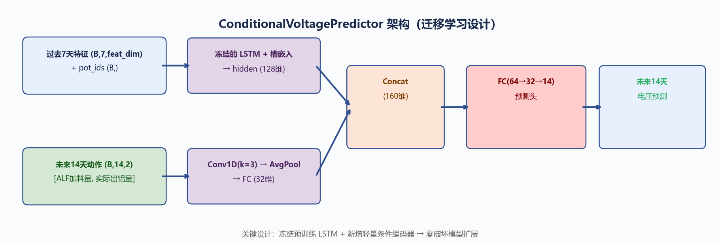
模块A：预测模型 — 网络架构
06

Slide 4
模块B：PPO — 算法实现
06
ALF加料整调整
Actor
critic
S =七天特征 + 未来14天的设定电压
实际出铝量调整
Value

Slide 5
模块B：PPO — 配置与环境
07
奖励函数（已修复）
经验更新规则
R = R_acc + P_smooth + P_bound
R_acc = 10.0 × Σ w_i × exp(-2.0 × (v_pred_i - v_set_i)²)
w_i = [1.0, 0.9, ..., 0.1] (14天时间衰减)
P_smooth = -5.0 × Σ violation_ratio
(|Δalf|/15 或 |Δout|/700，归一化到[0,1])
P_bound = -10 × 超出比例
单步奖励 ≈ [-30, +70]（修复后合理范围）
• 工作平均电压：用预测值更新
• ALF/出铝量：用 day-1 动作更新
• 铝水平：经验公式更新
-0.3×(Δout/prev_out)×aluminum_level
• 电压设定/实际设定：沿用前一天
• 统计特征：基于新窗口重新计算
3/7天均值/标准差/差分
MDP 状态空间
state_dim = 7 × input_dim + 14 + 1
• 过去7天完整特征窗口（展平）
• 未来14天目标设定电压序列
• 槽号索引
状态转移（滚动时域）：
28维轨迹 → 重塑(14,2) → 预测14天电压
→ 仅执行day-1动作 → 滑动窗口1天
→ 经验更新非控特征 → 重算统计特征

Slide 6
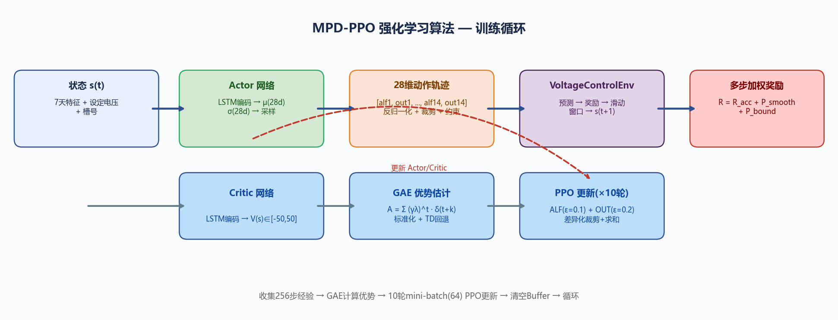
模块B：PPO — 算法实现
08
Actor / Critic 网络结构
差异化裁剪（核心算法改进）
Actor: 状态 → LSTM+槽嵌入 → SharedNet → mean_head(28d)+std_head(28d)
28个独立高斯分布，tanh缩放输出到[-1,1]，std_head bias=-1.0
内置旧版兼容映射（4头→2头参数自动迁移）
Critic: 与Actor共享LSTM编码器结构 → 输出标量V(s)∈[-50,50]
从[-1000,1000]收紧，防止值函数漂移导致GAE崩塌
独立裁剪 + 求和（而非全局裁剪）：
ALF(偶数索引): ratio × A vs clip(ratio, 0.9, 1.1) × A → min
OUT(奇数索引): ratio × A vs clip(ratio, 0.8, 1.2) × A → min
actor_loss = -(alf_surr + out_surr)
PPO更新流程：rewards标准化 → GAE优势 → 10轮mini-batch
独立裁剪ALF/OUT → MSE计算critic_loss → 梯度裁剪1.0
更新后自动清空经验缓冲区

Slide 7
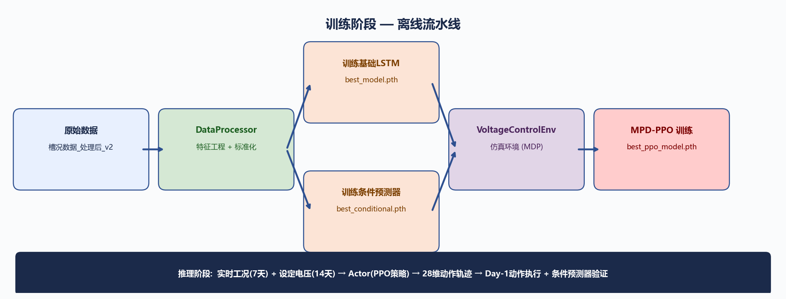
09
模型间依赖关系
推理部署流程
LSTMModelWithPotEmbedding (基础时序编码器)
├→ ConditionalVoltagePredictor (条件预测=基础编码器+条件编码器)
│ └→ VoltageControlEnv (仿真环境，封装预测器为MDP)
│ └→ MPDPPO (含Actor/Critic，在仿真环境中训练)
└── Actor/Critic 内部也有独立LSTM编码器（结构对称，参数独立）
1. 实时工况(过去7天) + 设定电压(未来14天)
2. Actor(PPO策略) → 28维动作轨迹
3. Day-1动作 → 现场执行/人工审核
4. 条件预测器验证 → 预期未来14天电压曲线
关键设计：训练-部署一致性
Actor输出完整14天轨迹 → 预测器输入在训练
和推理时保持一致 → 消除分布偏移

